Slide 1
프로그래밍 개념, 파이썬 특징 1주차_01_01

Slide 2
학습목표
프로그래밍이 무엇인지 이해
파이썬 활용도가 높은 이유를 파악
파이썬 개발 역사와 파이썬 특징 알기

Slide 3
프로그래밍이란 무엇인가?
프로그래밍은
일련의 명령들(instruction)의 나열로 계산과정(computation)을 어떻게 행해야 하는지 기술하는 것이다
문제 해결하는데 도움을 준다
문제를 체계적으로 구성하는 능력
창의적 해결 방법과 과정 제시
해결책에 대해 정확하며 명료하게 제시
→ 프로그램에 대하여 배우는 과정은 문제 해결 능력을 키울 수 있는 탁월한 기회를 제공한다

Slide 4
프로그래밍 언어
고차원 언어(high level language)
C, C++, Perl, Python, and Java
컴파일러; 실행 파일을 생성하여 실행
인터프리터
코드를 직접 실행한다
일괄적으로 컴파일하여 실행화일을 만들지 않고 실행되도록 기능 제공

Slide 5
왜 파이썬을 활용하는가?(1/2)
파이썬은
처음 코딩을 배우는 사람도 쉽게 시작할 수 있다
프로그램을 작성 전에 알아야 하는 것이 적다
명령어가 영어 일상용어와 유사하다
파이썬은 전산 비전공자도 널리 사용한다
numPy와 SciPy는 과학자들이 주로 사용한다
파이썬은 현대 언어
웹 어플리케이션에 일반적으로 사용한다
모바일 앱 개발에도 사용한다, Facebook 앱
인공지능 개발 언어

Slide 6
왜 파이썬을 활용하는가?(2/2)
파이썬은
일반적인 목적으로 인터프리트(Interpret)할 수 있는 고급 프로그래밍 언어
문법이 간단
가독성이 좋음
종합적이고 큰 규모의 표준 라이브러리 제공
다양한 프로그래밍 패러다임 제공
객체지향 언어, 명령 지향 언어, 함수형 프로그래밍 방식

Slide 7
프로그래밍 언어, 개발자 활용빈도(2022년 12월)
TIOBE(measure Your Software Code Quality)
Source https://www.tiobe.com/tiobe-index/
The TIOBE Programming Community index is an indicator of the popularity of programming languages. The index is updated once a month.
The ratings are based on the number of skilled engineers world-wide, courses and third party vendors.

Slide 8
프로그래밍 언어, 개발자 활용빈도(2022년 12월)
Programming Language | Ratings | Change | Programming Language | Ratings | Change
Python | 16.66% | +3.76 | R | 1.25% | -0.34
C | 16.56% | +4.77 | Go | 1.15% | +0.20
C++ | 11.94% | +4.21 | Classic VB | 1.15% | -0.13
Java | 11.82% | +1.70 | MATLAB | 0.95% | +0.03
C# | 4.92% | -1.48 | Swift | 0.91% | -0.86
Visual Basic | 3.94% | -1.46 | Delphi/Object Pascal | 0.85% | -0.30
JavaScript | 3.19% | +0.90 | Ruby | 0.81% | -0.35
SQL | 2.22% | +0.43 | Perl | 0.78% | -0.18
Assembly language | 1.87% | -0.38 | Objective-C | 0.71% | +0.29
PHP | 1.62% | +0.12 | Rust | 0.68% | +0.23

Slide 9
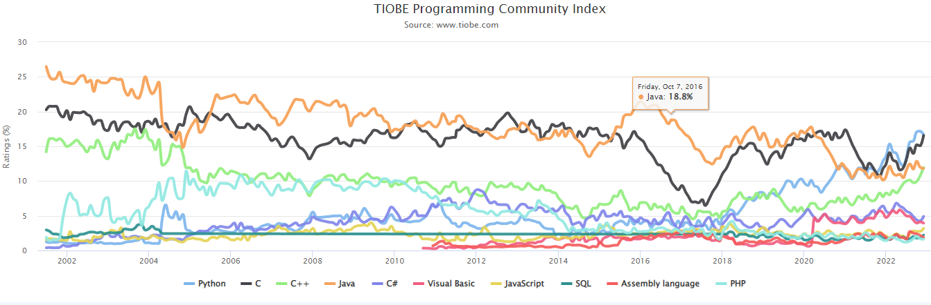
프로그래밍 언어, 개발자 활용빈도 변화 추이

Slide 10

파이썬 개발 역사
개발의 시작
1989년 12월
네덜란드의 Guido van Rossum at CWI
.. Google, dropbox(from January, 2013)
파이썬 2.0
2000년 10월 ~ 현재까지 (파이썬 2.7)
파이썬 3.0
2008년 12월 ~ 현재까지 (파이썬 3.11)
2.0과 하위 호환성 제공이 안됨

Slide 11
파이썬 2.x와 3.x 차이점
3.0 버전은 2.x대 버전과 하위호환성을 갖지 않는다
Python 2to3, python2를 python3로 바꿔주는 컨버터
2.x대 버전 과의 차이점
내장자료형의 내부적인 변화
일부 구형의 구성 요소 제거 또는 조정
표준 라이브러리 재배치
한글 변수명 사용 가능
Python 3.4 부터 Python 2에 비해 강력한 기능 제공

Slide 12
파이썬의 특징 (1/2)
다양한 패러다임을 지닌 프로그래밍 언어
객체지향 프로그래밍, 구조적 프로그래밍 완벽 지원
고도로 확장 가능하게 설계
프로그래밍이 가능한 인터페이스를 활용하여 기존의 어플리케이션에 포함 가능
다양한 표준 라이브러리 제공

Slide 13
파이썬의 특징 (2/2)
파이썬 언어 개발자의 핵심 목표는
파이썬을 사용하기 재미있게 만들기
모든 사람들을 위한 컴퓨터 프로그래밍
쉽고 직관적인 언어
다른 메이저 경쟁 프로그래밍 언어와 동일한 기능 제공
오픈소스라서 어떤 사람이라도 개발에 공헌 가능
명령어가 평이한 영어 문장과 유사
짧은 개발 시간 안에 일상업무 해결 가능

Slide 14
강의 요약
프로그래밍이란
일련의 명령들의 나열로 계산과정을 어떻게 행해야 하는지 기술하는 것
문제 해결에 도움을 줌
파이썬은
다양한 패러다임을 지닌 프로그래밍 언어
고도로 확장 가능하게 설계
다양한 표준 라이브러리 제공

Slide 15
목표 달성 질문
프로그래밍을 정의하시오
파이썬이 많이 활용되는 이유를 나열하시오

Slide 16
파이썬 활용 분야 1주차_01_02

Slide 17
학습목표
파이썬이 동작하는 플랫폼, 사용되는 분야 알기
파이썬 언어의 특성을 이해
파이썬의 간단한 문법과 기능 알기
파이썬의 활용도 알기

Slide 18
동작하는 플랫폼
첫 버전은 매킨토시에서 사용할 목적으로 개발(Mac OS)
다양한 플랫폼 지원 확산
마이크로소프트 윈도우
유닉스 계열
리눅스,
Solaris,
HP-UX,
AIX(IBM), IBM i(IBM power system)
iOS and iPadOS
OS/390: mainframe server OS
VMS: 고성능 서버용 OS
안드로이드 OS에서 사용하려면, Pydroid 3

Slide 19
문법의 특성
들여쓰기 이용한 블록 구조
// C code
int factorial( int x ) {
if (x==0) return 1;
else return x * factorial(x-1);
}
콜론으로 괄호를 대신하거나, 문법의 끝을 표시한다
# python code
def factorial(x):
if x==0:
return 1
else:
return x * factorial(x-1)
들여쓰기 맞지 않으면 코드가 미 작동

Slide 20
파이썬으로 할 수 있는 일(1/3)
시스템 유틸리티 제작
GUI 프로그래밍(Tkinter)
C/C++와의 결합
C/C++ 작성 프로그램을 파이썬에서 사용 가능
웹 프로그래밍
수치 연산 프로그래밍
NumPy 활용
인공지능 프로그래밍

Slide 21
파이썬으로 할 수 있는 일(2/3)
데이터베이스 프로그래밍
사이베이스(Sybase), 인포믹스(Infomix), 오라클(Oracle), 마이에스큐엘(MySQL), 포스트그레스큐엘(PostgreSQL) 등의 데이터베이스에 접근할 수 있는 도구 제공
데이터 분석, 사물 인터넷
판다스(Pandas)라는 모듈을 이용하여 데이터 분석

Slide 22
파이썬으로 할 수 있는 일(3/3)
Web crawling
Deep learning 구현(인공지능 개발)
게임
이미지 처리

Slide 23
파이썬 활용 기업
Google
Youtube
Instagram
DropBox
Netflix
Spotify
Quora
Astrageneca
Exscientia

Slide 24
강의 요약 1
왜 파이썬을 활용하는가?
문법은 간단, 가독성이 좋음
종합적이고 큰 규모의 표준 라이브러리 제공
다양한 프로그래밍 패러다임 제공
처음 코딩을 배우는 사람도 쉽게 시작할 수 있음

Slide 25
강의 요약 2
다양한 플랫폼 지원
마이크로소프트 윈도
매킨토시(맥 OS 9 이전, 맥 OS X 이후 포함)
각종 유닉스, 리눅스
팜 OS
노키아 시리즈 60

Slide 26
목표 달성 질문
파이썬의 특성을 나열하시오
파이썬이 동작하는 플랫폼을 나열하시오
파이썬 2.x와 3.x의 차이점을 말해 보시오

Slide 27
idle 설치, 윈도우용 1주차_02_01

Slide 28
학습목표
윈도우용 파이썬 IDLE를 설치해 보기

Slide 29
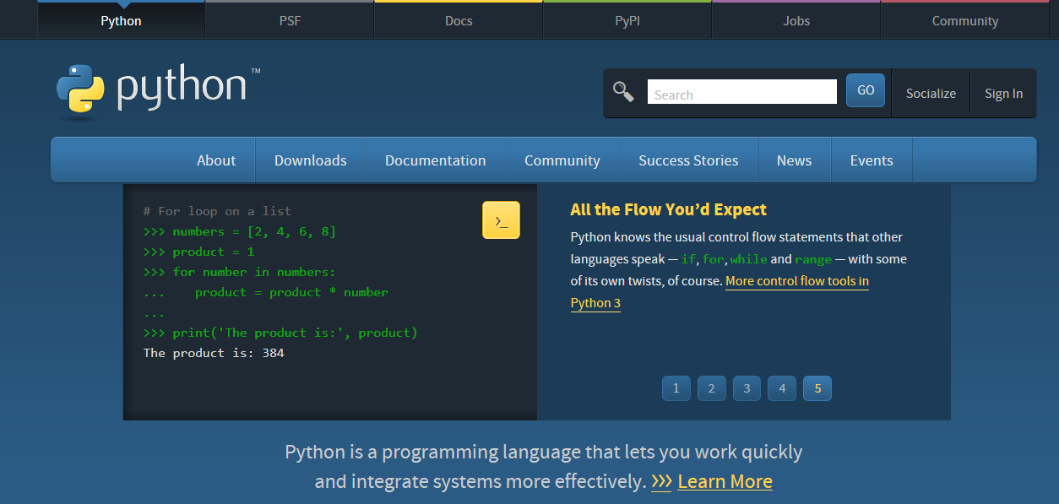
Python.org
http://www.python.org

Slide 30
Windows, 설치 과정(1/6)

Slide 31
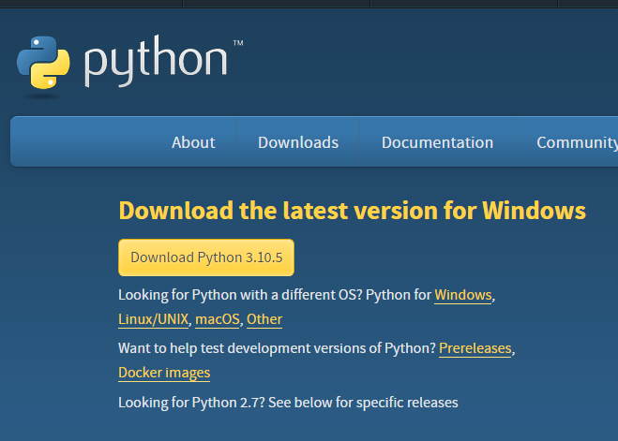
Windows, 설치 과정 (2/6)
클릭하면 자동으로 OS에 맞추어서 설치 됨

Slide 32
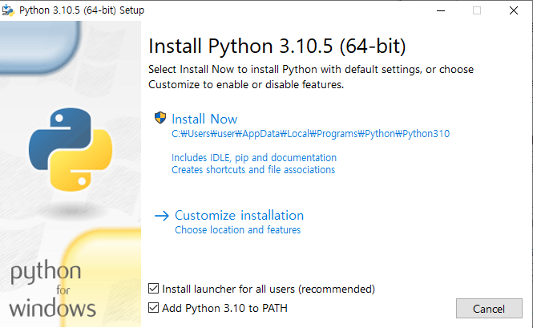
Windows, 설치 과정 (3/6)
exe파일 실행
선택확인

Slide 33
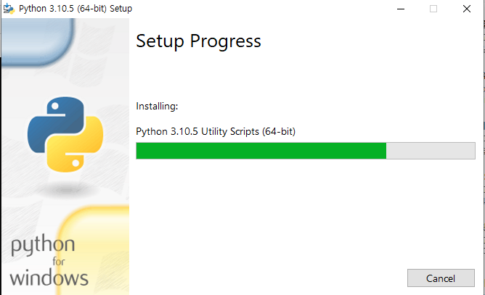
Windows, 설치 과정 (4/6)

Slide 34
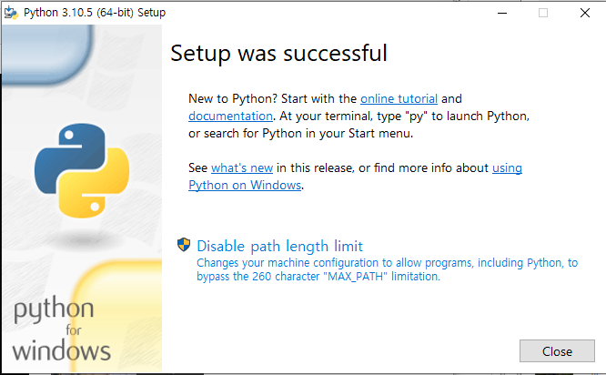
Windows, 설치 과정 (5/6)

Slide 35
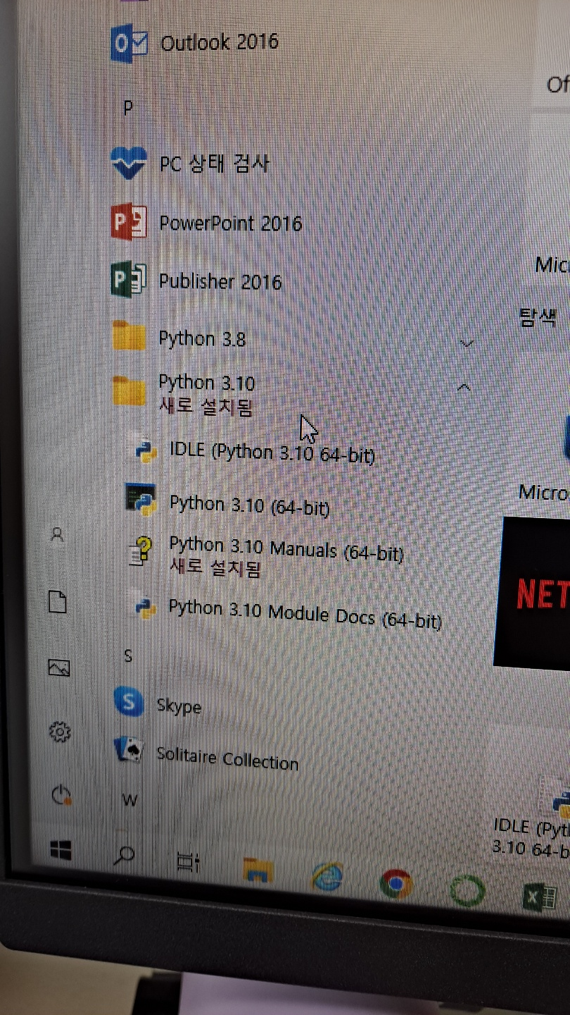
Windows, 설치 과정 (6/6)
작업 표시줄에 고정하기
마우스 오른쪽 버튼 선택
작업표시줄 고정 선택

Slide 36
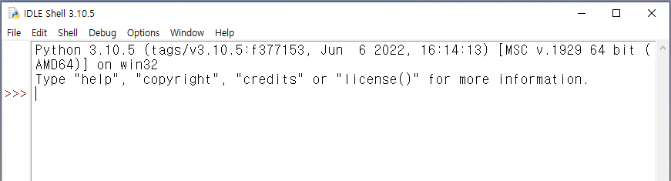
Idle 실행하기
작업 표시줄에서 실행

Slide 37
강의 요약
파이썬 IDLE 설치
python.org

Slide 38
목표 달성 질문
http://www.python.org 접속 후 윈도우용 최신 버전은 찾기 쉬웠는가?
설치 후 실행에 문제는 없는가?

Slide 39
학습목표
맥북용 파이썬 IDLE를 설치해보기

Slide 40
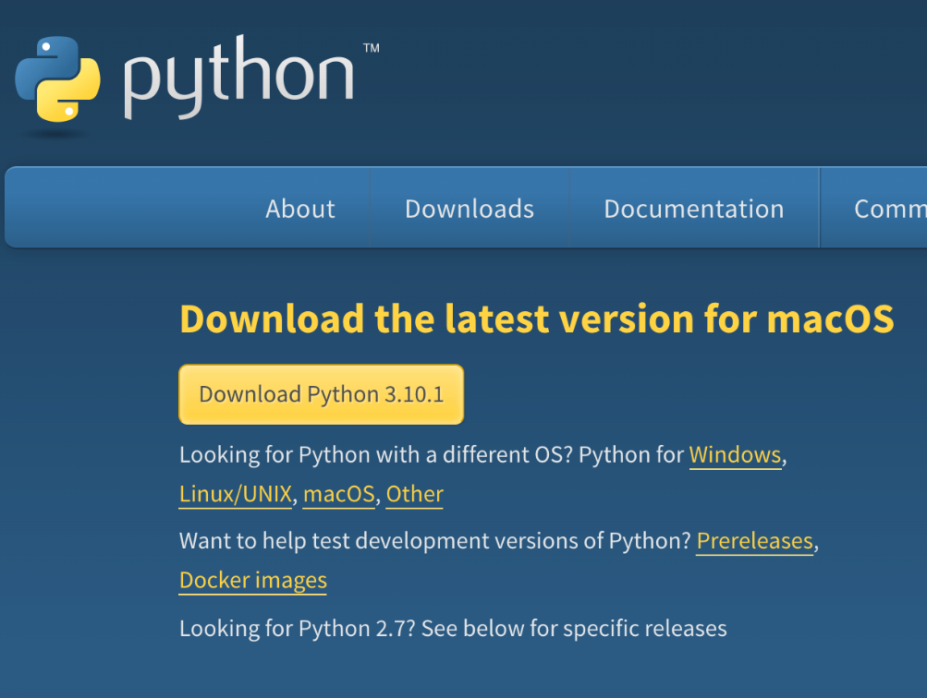
Mac OS, 설치 과정 (1/6)
클릭하면 자동으로 OS에 맞추어서 설치가 됨

Slide 41
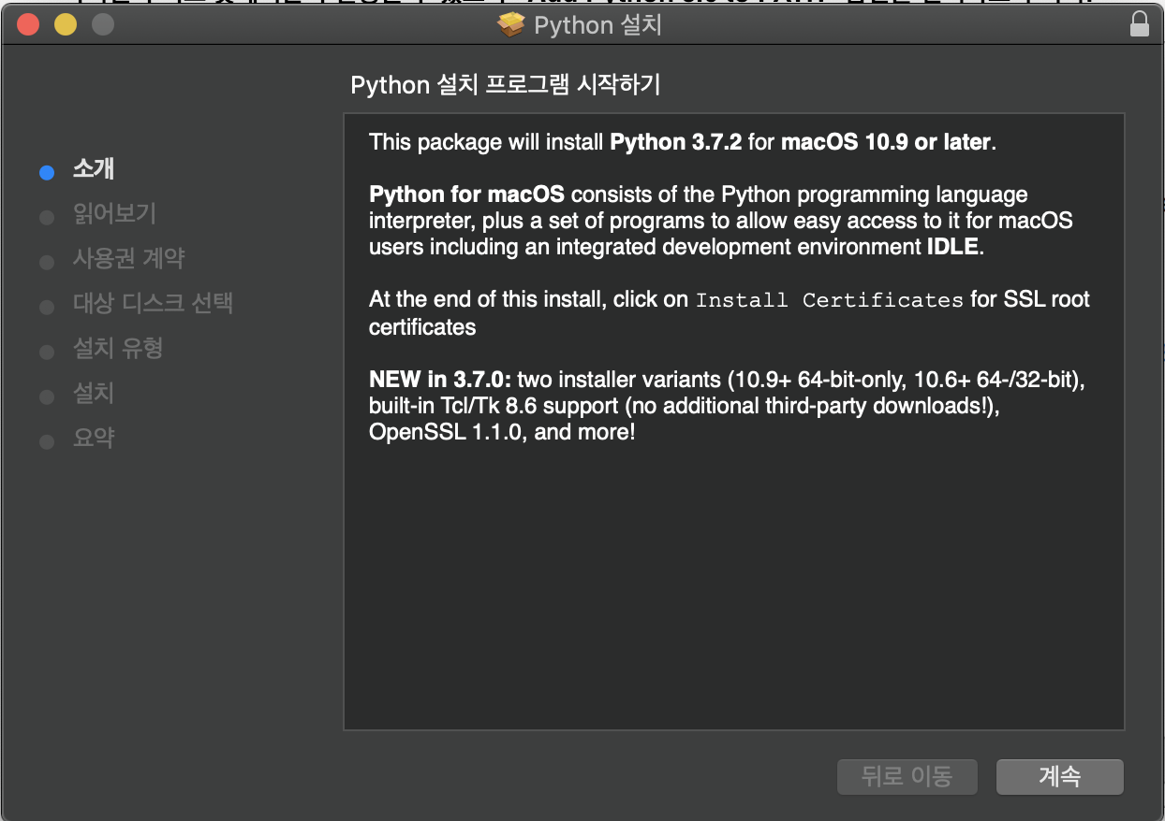
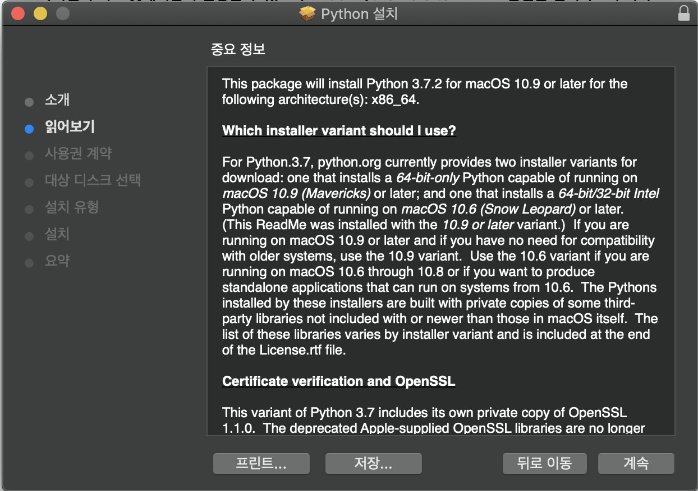
Mac OS, 설치 과정 (2/6)

Slide 42
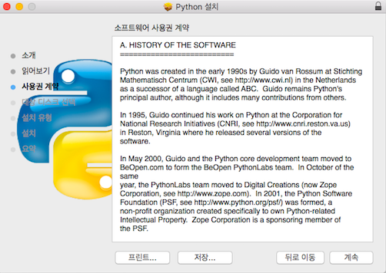
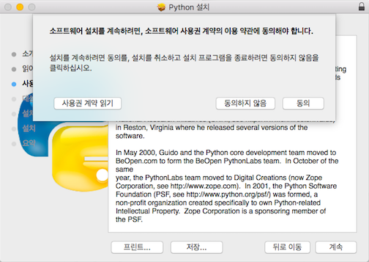
Mac OS, 설치 과정 (3/6)

Slide 43
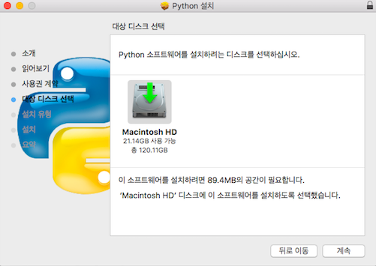
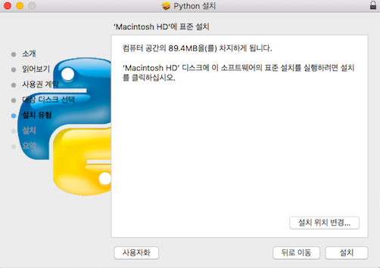
Mac OS, 설치 과정 (4/6)

Slide 44
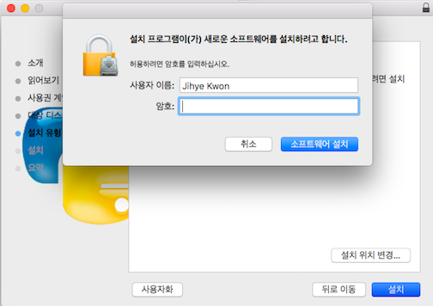
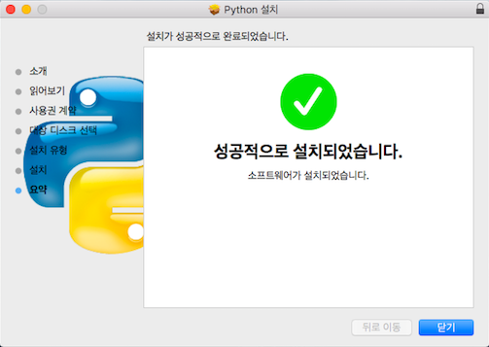
Mac OS, 설치 과정 (5/6)

Slide 45
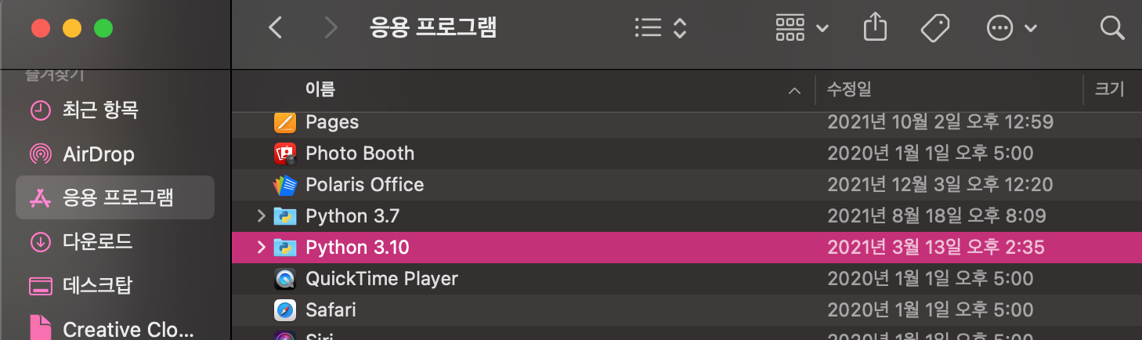
Mac OS, 설치 과정 (6/6)
실행 경로: Finder – 응용프로그램 – Python 3.10 – IDLE

Slide 46
강의 요약
파이썬 IDLE 설치
Python.org

Slide 47
목표 달성 질문
http://www.python.org 접속 후 맥용 최신 버전은 찾기 쉬웠는가?
설치 후 실행에 문제는 없는가?

Slide 48
idle 사용해 보기 1주차_02_03

Slide 49
학습목표
idle 설치 후 사용해보기
상호작용 방식으로 사용하기
스크립트 모드로 사용하기

Slide 50
Idle 실행하기
작업 표시줄에서 실행

Slide 51
실행해 보기, IDLE

Slide 52
IDLE
Integrated DeveLopment Environment for Python
the Python IDE built with the Tkinter GUI toolkit
파이썬으로 만들어졌으며, Tkinter GUI 지원
윈도우와 유닉스에서 사용 가능
여러 개의 작업 가능하고, 입력 취소 기능 제공
간단한 디버깅 기능 제공

Slide 53
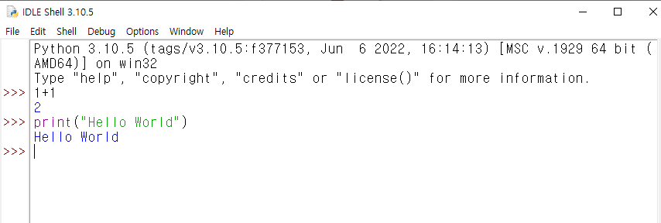
IDLE실행 – 상호작용 방식
파이썬 인터프리터 사용
interactive mode
>>> 1 + 1
2
>>> print(“Hello World!”)
Hello World!

Slide 54
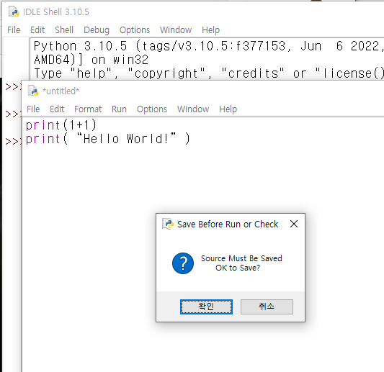
IDLE실행 – 스크립트 방식(1/3)
파이썬 스크립트는 .py로 끝나는 파일로 저장
“File”을 클릭 후 – “New file” 클릭
키보드로 입력
print(1+1)
print(“Hello World!”)
저장 후 실행(F5)

Slide 55
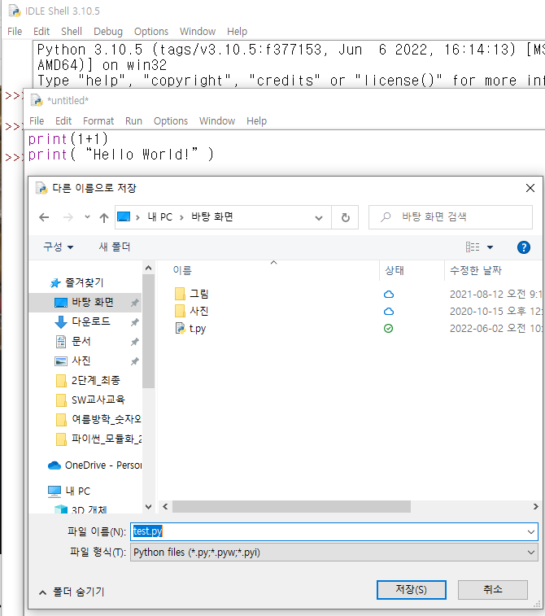
IDLE실행 – 스크립트 방식(2/3)

Slide 56
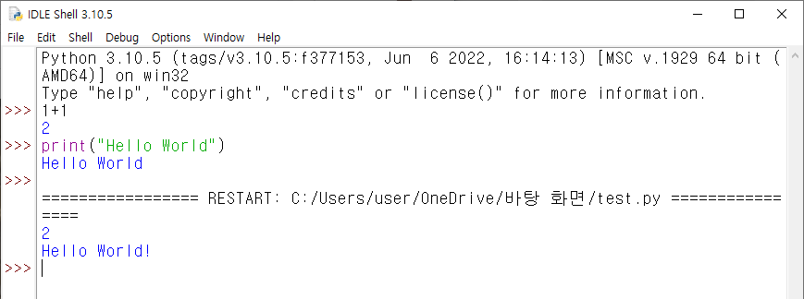
IDLE실행 – 스크립트 방식(3/3)

Slide 57
사용 예제 (Text)
milesDriven = input("Enter miles driven:")
milesDriven = float(milesDriven)
gallonsUsed = input("Enter gallons used:")
gallonsUsed = float(gallonsUsed)
mpg = milesDriven / gallonsUsed
print("Miles per gallon:",mpg)

Slide 58
사용 예제 (move)
from tkinter import *
tk = Tk()
canvas = Canvas(tk, width=400, height=400)
canvas.pack()
my_t = canvas.create_polygon(10,10,10,60,50,35,fill='pink', outline='black')
def movetriangle(event):
if event.keysym=='Up':
canvas.move(my_t,0,-3)
canvas.itemconfig(my_t, fill='pink')
elif event.keysym=='Down':
canvas.move(my_t,0,3)
canvas.itemconfig(my_t, fill='grey’)
elif event.keysym=='Left':
canvas.move(my_t,-3, 0)
canvas.itemconfig(my_t, fill='lightblue')
else :
canvas.move(my_t,3,0)
canvas.itemconfig(my_t, fill='white')
canvas.bind_all('<KeyPress-Up>', movetriangle)
canvas.bind_all('<KeyPress-Down>', movetriangle)
canvas.bind_all('<KeyPress-Left>', movetriangle)
canvas.bind_all('<KeyPress-Right>', movetriangle)

Slide 59
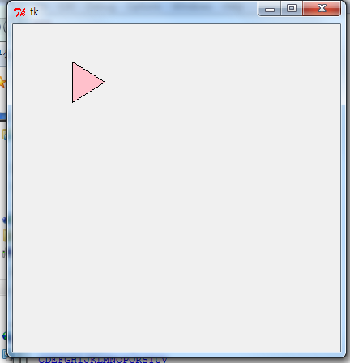
사용 예제 (move)

Slide 60
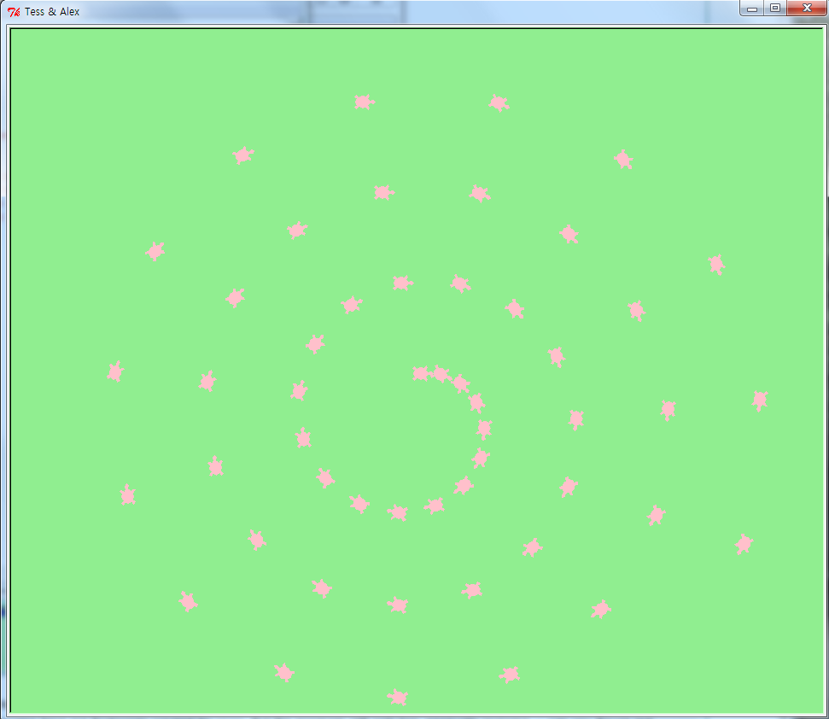
사용 예제 (draw)
import turtle
wn = turtle.Screen()
wn.bgcolor(“light green")
t = turtle.Turtle()
t.shape("turtle")
t.color("pink")
t.penup() # This is new
size = 20
for i in range(50):
t.stamp() # Leave an impression on the canvas
size = size + 3 # Increase the size on every iteration
t.forward(size) # Move tess along
t.right(24) # ... and turn her

Slide 61
사용 예제 (web)
from tkinter import *
def NewFile() :
print("New File!")
def OpenFile() :
print(“Open File!”)
def About() :
print("This is a simple example of a menu")
root = Tk()
menu = Menu(root)
root.config(menu=menu)
filemenu = Menu(menu)
menu.add_cascade(label="File", menu=filemenu)
filemenu.add_command(label="New", command=NewFile)
filemenu.add_command(label="Open...“, command=OpenFile)
filemenu.add_separator()
filemenu.add_command(label="Exit", command=root.quit)
helpmenu = Menu(menu)
menu.add_cascade(label="Help", menu=helpmenu)
helpmenu.add_command(label="About...", command=About)
mainloop()

Slide 62
사용 예제 (file Input Output)
inf = open('poem.txt', 'r')
NumWord = []
for i in range(9):
fline = inf.readline()
flist = fline.split()
NumWord.append(len(flist))
print(NumWord)
inf.close()

Slide 63
강의 요약
IDLE 처음으로 사용해 보기
상호작용 모드
스크립트 모드

Slide 64
목표 달성 질문
IDLE 상호작용 방식과 스크립트 모드의 차이점을 설명하시오
.py 파일을 클릭하면 IDLE와 바로 연결되지 않는다. 어떻게 하여야 연결이 되는지 말해보세요

Slide 65
anaconda 설치와 실행 1주차_02_04

Slide 66
학습목표
anaconda를 설치하기
설치 예제 실행해 보기

Slide 67
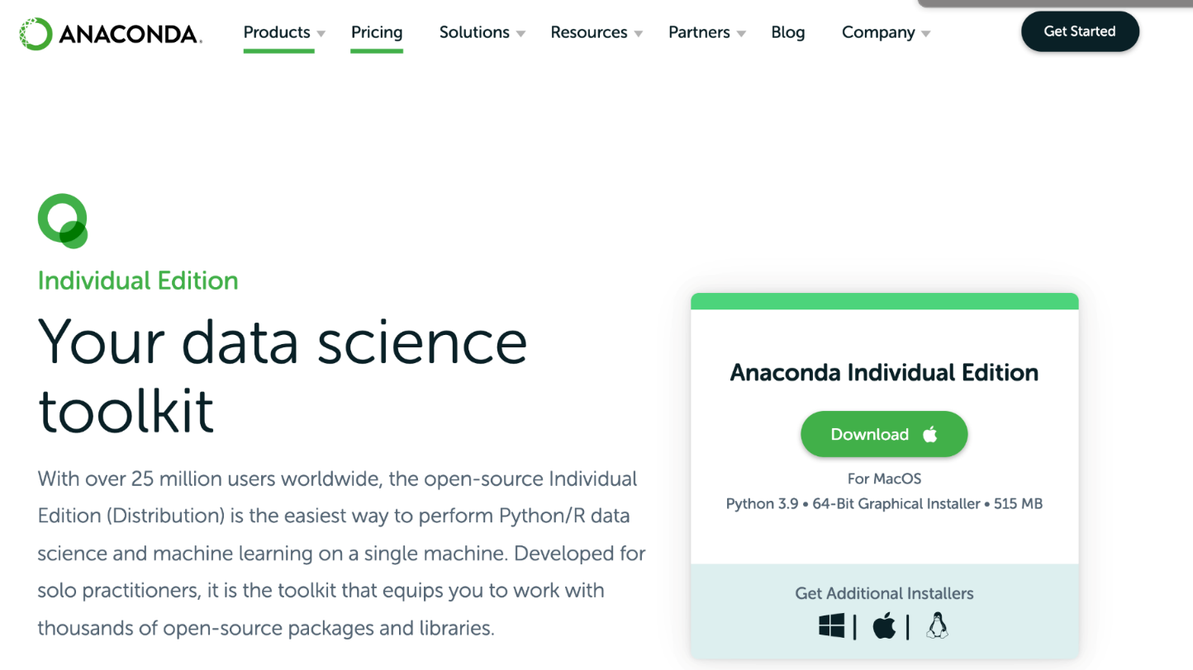
anaconda, 설치 과정(1/5)
https://www.anaconda.com/products/individual

Slide 68
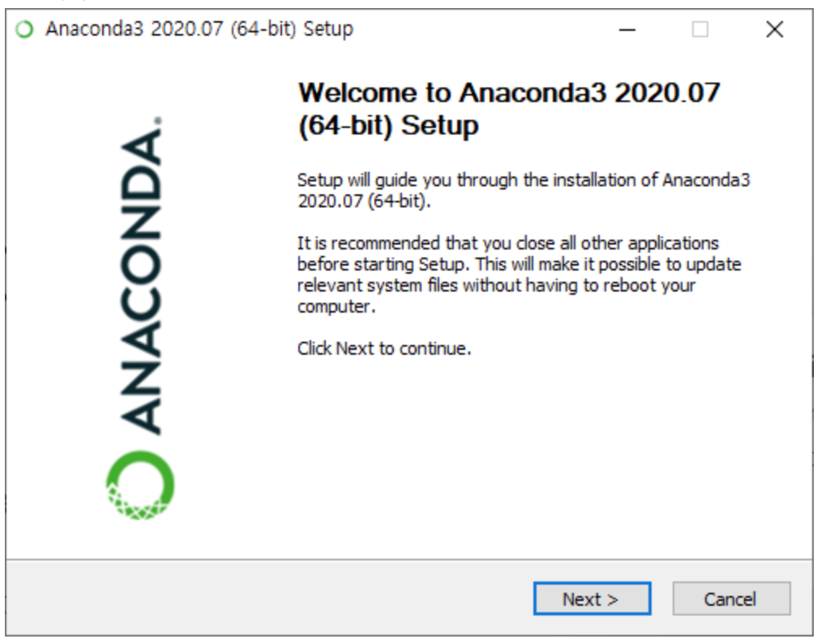
anaconda, 설치 과정(2/5)

Slide 69
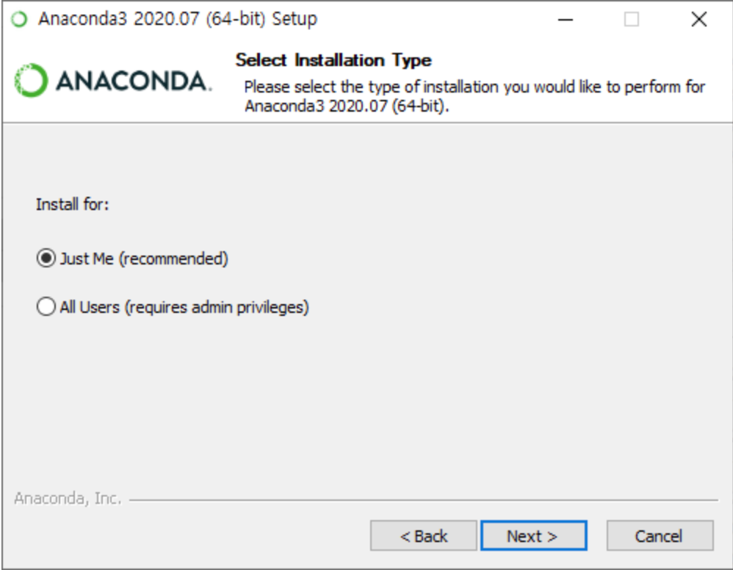
anaconda, 설치 과정(3/5)

Slide 70
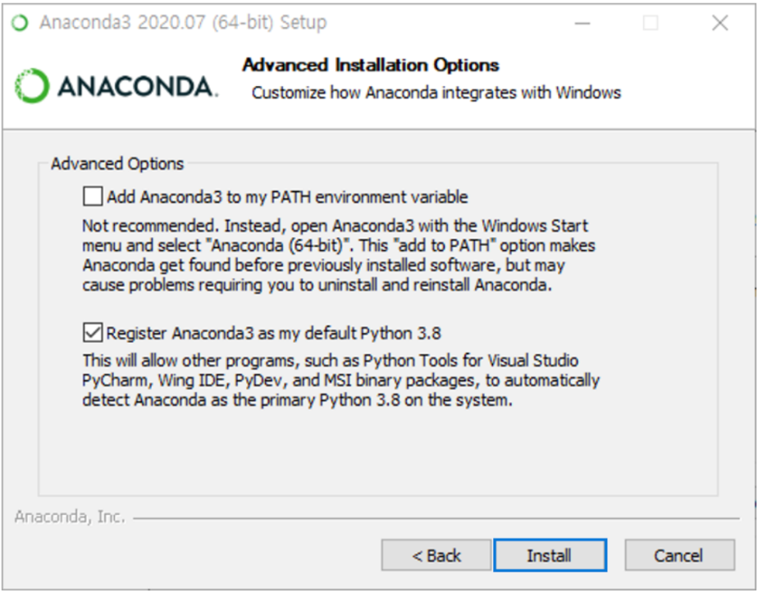
anaconda, 설치 과정(4/5)

Slide 71
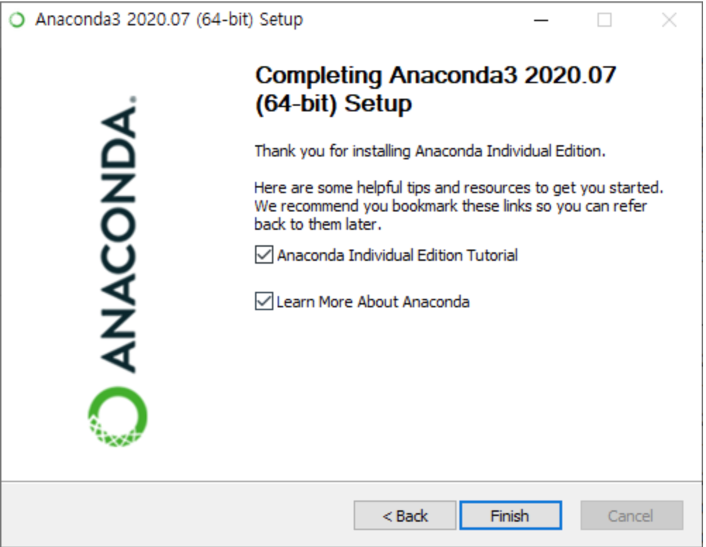
anaconda, 설치 과정(5/5)

Slide 72
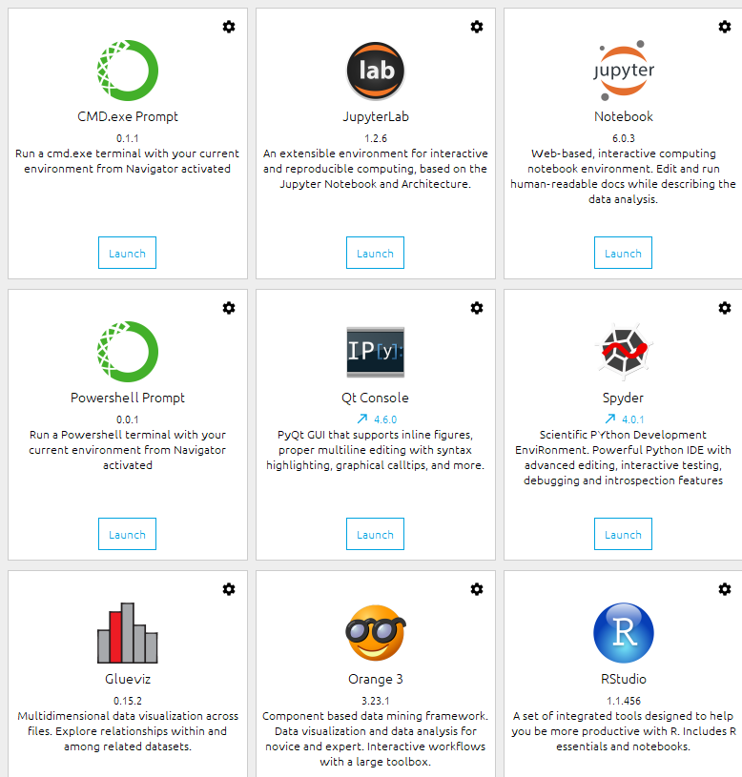
Jupyter notebook 실행
실행

Slide 73
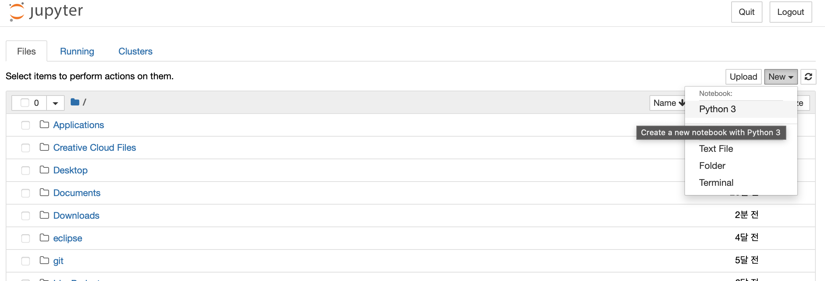
Jupyter notebook 사용하기(1/3)

Slide 74
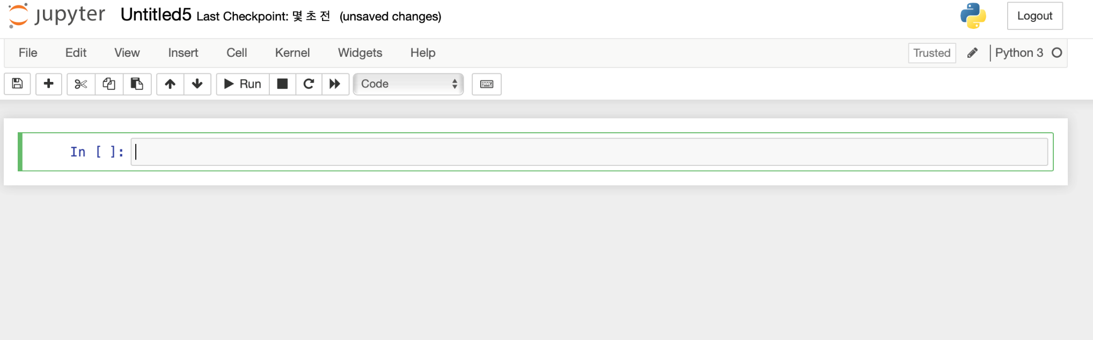
Jupyter notebook 사용하기(2/3)

Slide 75
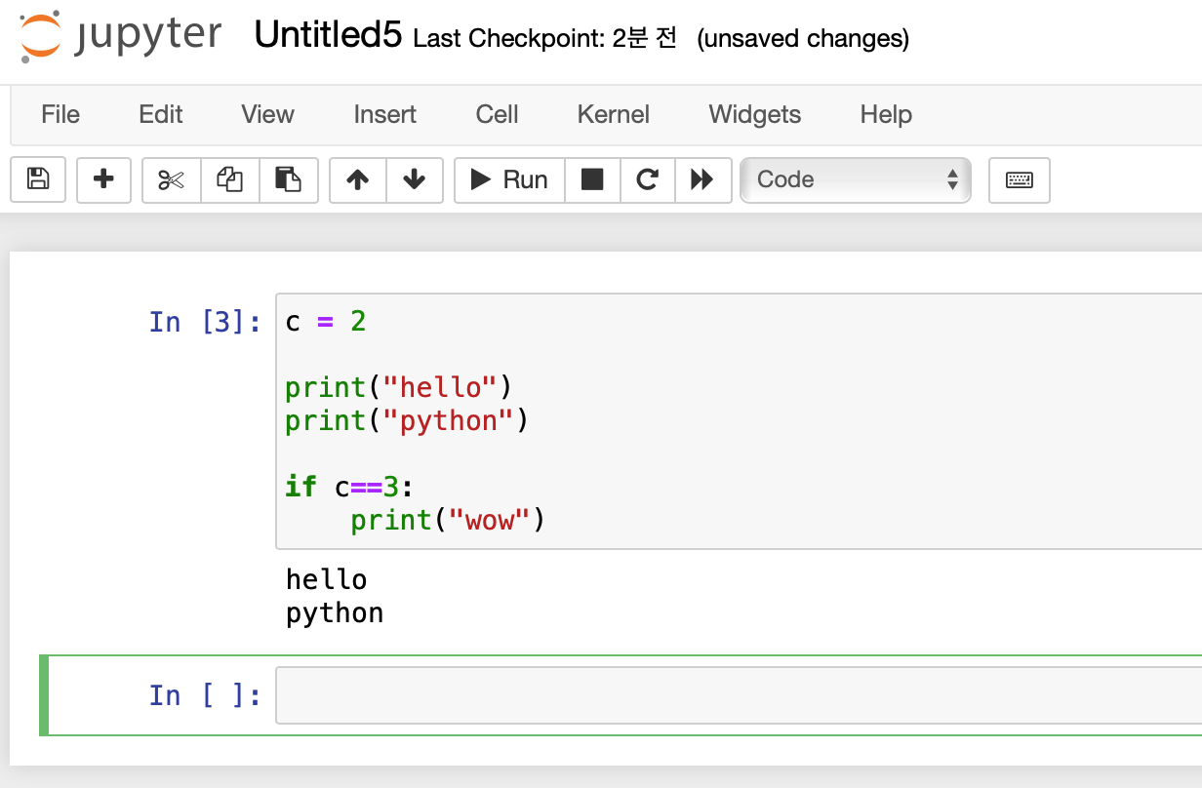
Jupyter notebook 사용하기(3/3)
실행

Slide 76
강의 요약
파이썬 anaconda 설치
anaconda

Slide 77
목표 달성 질문
anaconda 설치는 잘 되었는가?
Jupyter notebook 사용시 실행은 어떻게 할까요?

Slide 78
간단한 코드 따라 해 보기 1주차_03_01
한 동 대 학 교
김경미 교수

Slide 79
학습목표
간단한 코딩 따라 해 보기
상호작용 방식과 스크립트 방식의 코딩 차이를 이해하기
print문 활용하기

Slide 80
연습문제 1
상호작용 방식
자신의 소속과 이름을 화면에 출력한다
print()를 사용한다

Slide 81
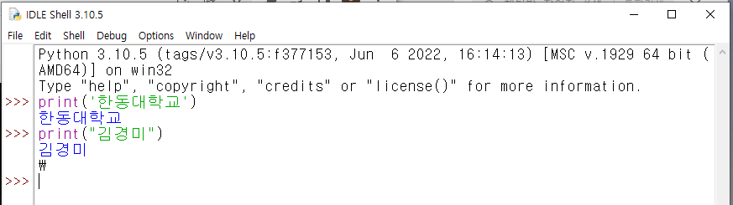
연습문제 1, 코드

Slide 82
연습문제 2
상호작용 방식
더하기연산과 곱하기 연산을 시도해 본다
더하기는 ‘+’, 곱하기는 ‘*’ 기호를 사용한다
상호작용 방식에서
수식은 print()를 사용하지 않아도 결과가 나타난다

Slide 83
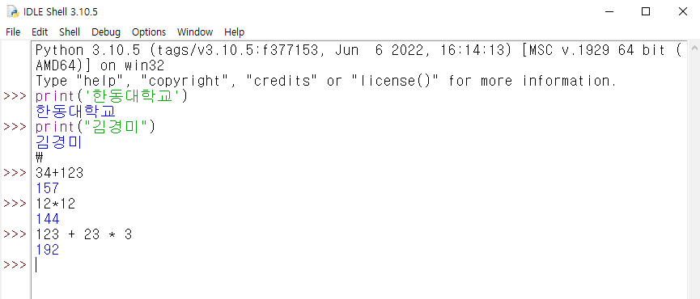
연습문제 2, 코드

Slide 84
연습문제 3
스크립트 방식
메뉴 file-New file를 선택한 후,
연습문제 01, 02 내용을 입력하여
화일이름 ‘firstcode.py’로 저장한다
실행해 본다(F5 key 누르면 실행)
상호작용 방식과 스크립트 방식의 차이가 무엇인가요?

Slide 85
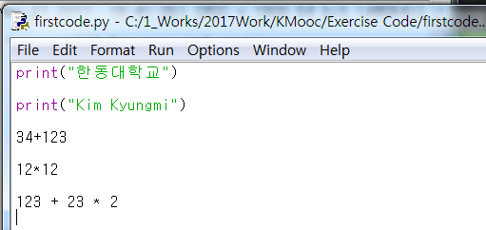
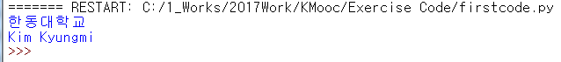
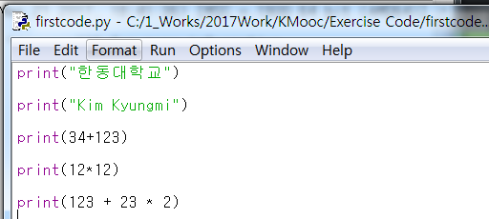
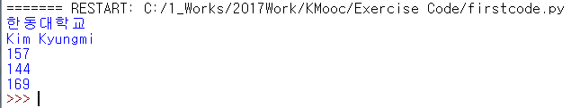
연습문제 3, 코드와 결과

Slide 86
연습문제 4
스크립트 방식
다음 코드를 그대로 입력한 후, 실행 해 본다
## filename: iftest.py
age = 25
if age > 65 :
print("senior")
elif age > 20 :
print(“adult")
else :
print("young")

Slide 87
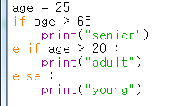
연습문제 4, 코드와 결과

Slide 88
연습문제 5
연습문제 4에서 age를 코드에서 설정했다면
이번에는 age를 입력 받는다
## filename: iftest2.py
age = int(input(“나이를 입력하세요: “))
if age > 65 :
print("senior")
elif age > 20 :
print(“adult")
else :
print("young")

Slide 89
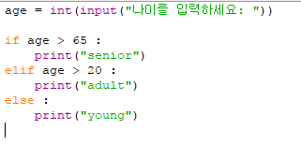
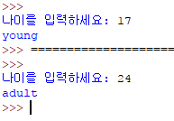
연습문제 5, 코드와 결과

Slide 90
연습문제 6
스크립트 방식
다음 코드를 그대로 입력한 후, 실행 해 본다
## filename: whiletest.py
step=0
while step < 1000 :
print(step)
step += 100

Slide 91
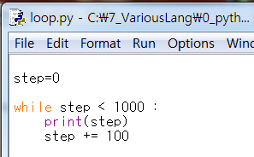
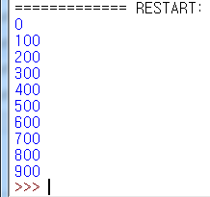
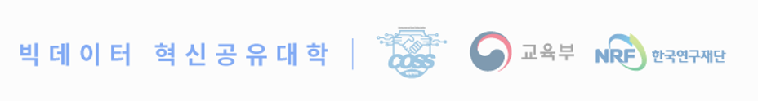
연습문제 6, 코드와 결과

Slide 92
연습문제 7
구구단 2단을 출력한다
다음 코드를 그대로 입력한 후, 따라해본다
num의 숫자를 변경하여 단 수를 변경할 수 있다
#fortest.py
num = 2
for i in range (1, 10) :
print(num, "X", i, "=", num*i)

Slide 93
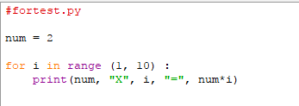
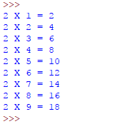
연습문제 7 코드와 결과

Slide 94
강의 요약
간단한 코딩하기 연습
스크립트 방식에서
수식 연산 결과를 나타내려면 print를 꼭 사용해야 함
저장한 파일을 실행하면, 결과는 처음 시작한 IDLE 창에 나타남
IDLE창에서 코드를 입력하면 색상이 바뀌는 것
print
if
elif
else
while

Slide 95
목표 달성 질문
Idle, jupyter notebook, repl 중 본인이 편한 것을 결정 하셨나요?
IDLE에서 상호작용 모드와 스크립트 모드의 차이점을 설명하시오

Slide 96
감사합니다
1주차_03_01_ 간단한 코드 따라 해 보기

